Slide 1
Дидактическая игра на развитие памяти и внимания для младшего и дошкольного возраста: «Запоминай-Ка»
Воспитатели МАДОУ МО г. Краснодар Детский сад №174»Сказочная страна»:
Костромина Ирина Анатольевна,
Гвоздева Анна Витальевна

Slide 2
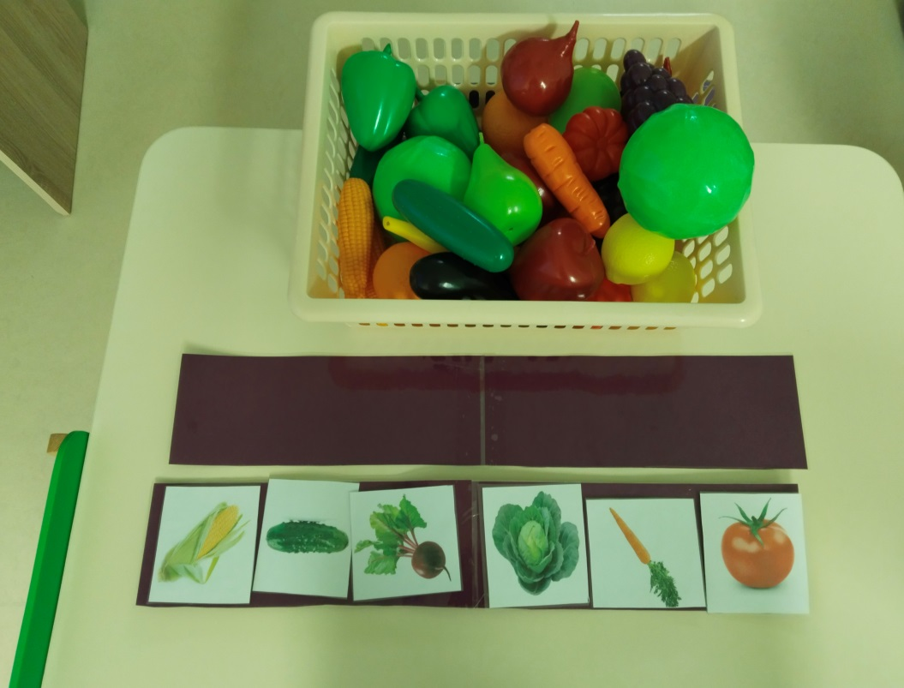
Игра «Запоминай-Ка»

Slide 3
Цели и задачи игры:
- развивать логическое мышление;
- развивать умение объяснять свой выбор;
- развивать навыки восприятия зрительной памяти, мышления, речи;
- развивать наблюдательность и внимательность;
- учить детей классифицировать предметы;
- закреплять знания об овощах и фруктов;
- научить запоминать последовательность картинок

Slide 4
Время проведения игры:
Самое лучшее время для проведения игр – утро и вечер, когда в группе не много детей.
Во время игры дети должны быть спокойны и сконцентрированы.
Игра требует внимания, детей в это время не должен отвлекать посторонний шум.

Slide 5
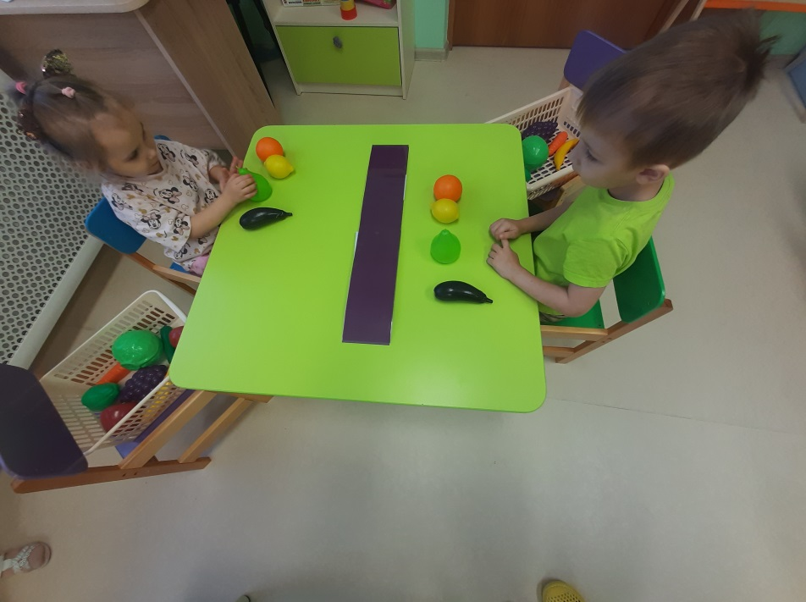
В игре участвуют от 1 до 2 детей, остальные дети – зрители - следят за ходом игры , не мешают участвующим и не подсказывают.

Slide 6
Правила игры «Запоминай-Ка»:
1 правило
- Предлагаем детям в течении 30секунд запомнить картинки на которых изображены фрукты и овощи , а также запомнить их правильное расположение.

Slide 7
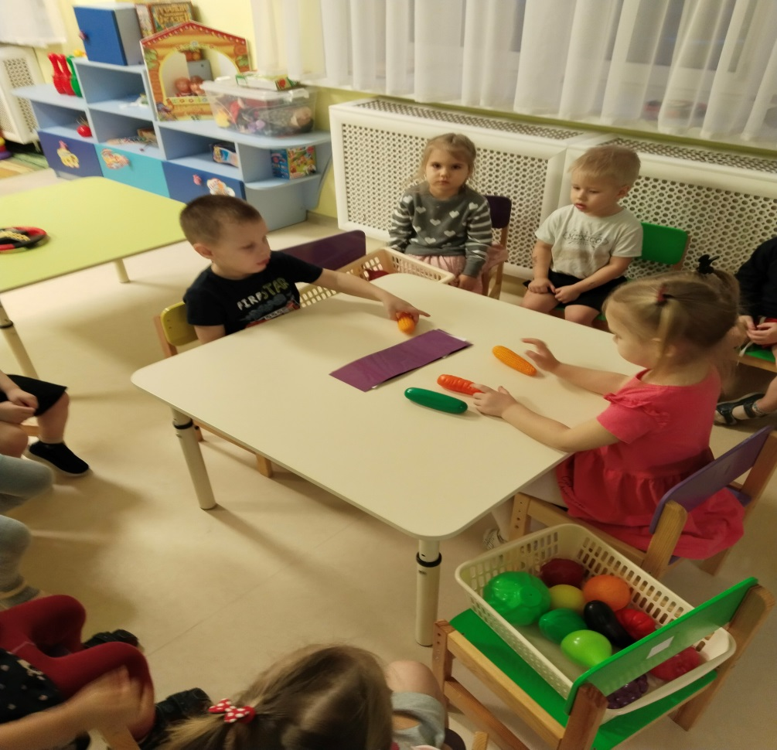
2 правило
-Закрываем картинки .
-Предлагаем детям вспомнить картинки и в какой последовательности они располагались
-Воспроизвести картинки, разложив в правильном порядке фрукты и овощи.

Slide 8
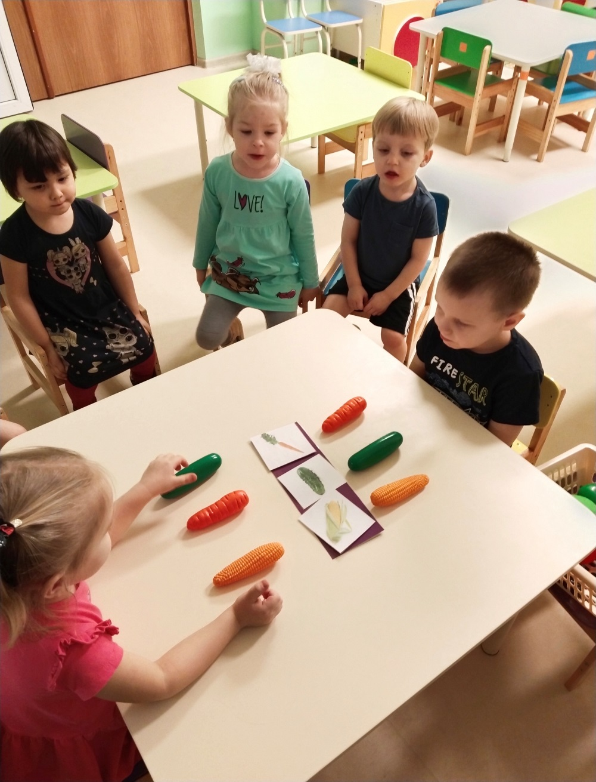
3 правило
-открываем картинки и проверяем, правильно ли дети запомнили и расположили овощи и фрукты.

Slide 9
Другие варианты игры:
1Вариант:
Картинки овощи и фрукты можно заменить любыми другими картинками, например такими как:
Геометрические фигуры различных цветов
Картинки с животными
Картинки с одеждой и обувью
Картинки с растениями, грибами, ягодами, деревьями…
Картинки с игрушками
И др.

Slide 10
2 вариант
Предложить детям запомнить картинки;
Поменять картинки местами;
Предложить детям найти ошибки;
Расставить в правильном порядке.

Slide 11
Игра : «Запоминай-Ка»
Подходит детям от 3 до 7 лет,
- развивает логическое мышление;
- развивает умение объяснять свой выбор;
- развивает навыки восприятия зрительной памяти, мышления, речи;
- развивает наблюдательность и внимательность;
- закрепляет знания об овощах и фруктов;
- учит запоминать последовательность картинок
-детям очень интересно играть в игру

Slide 12
Конец
Спасибо за внимание!

